Slide 1


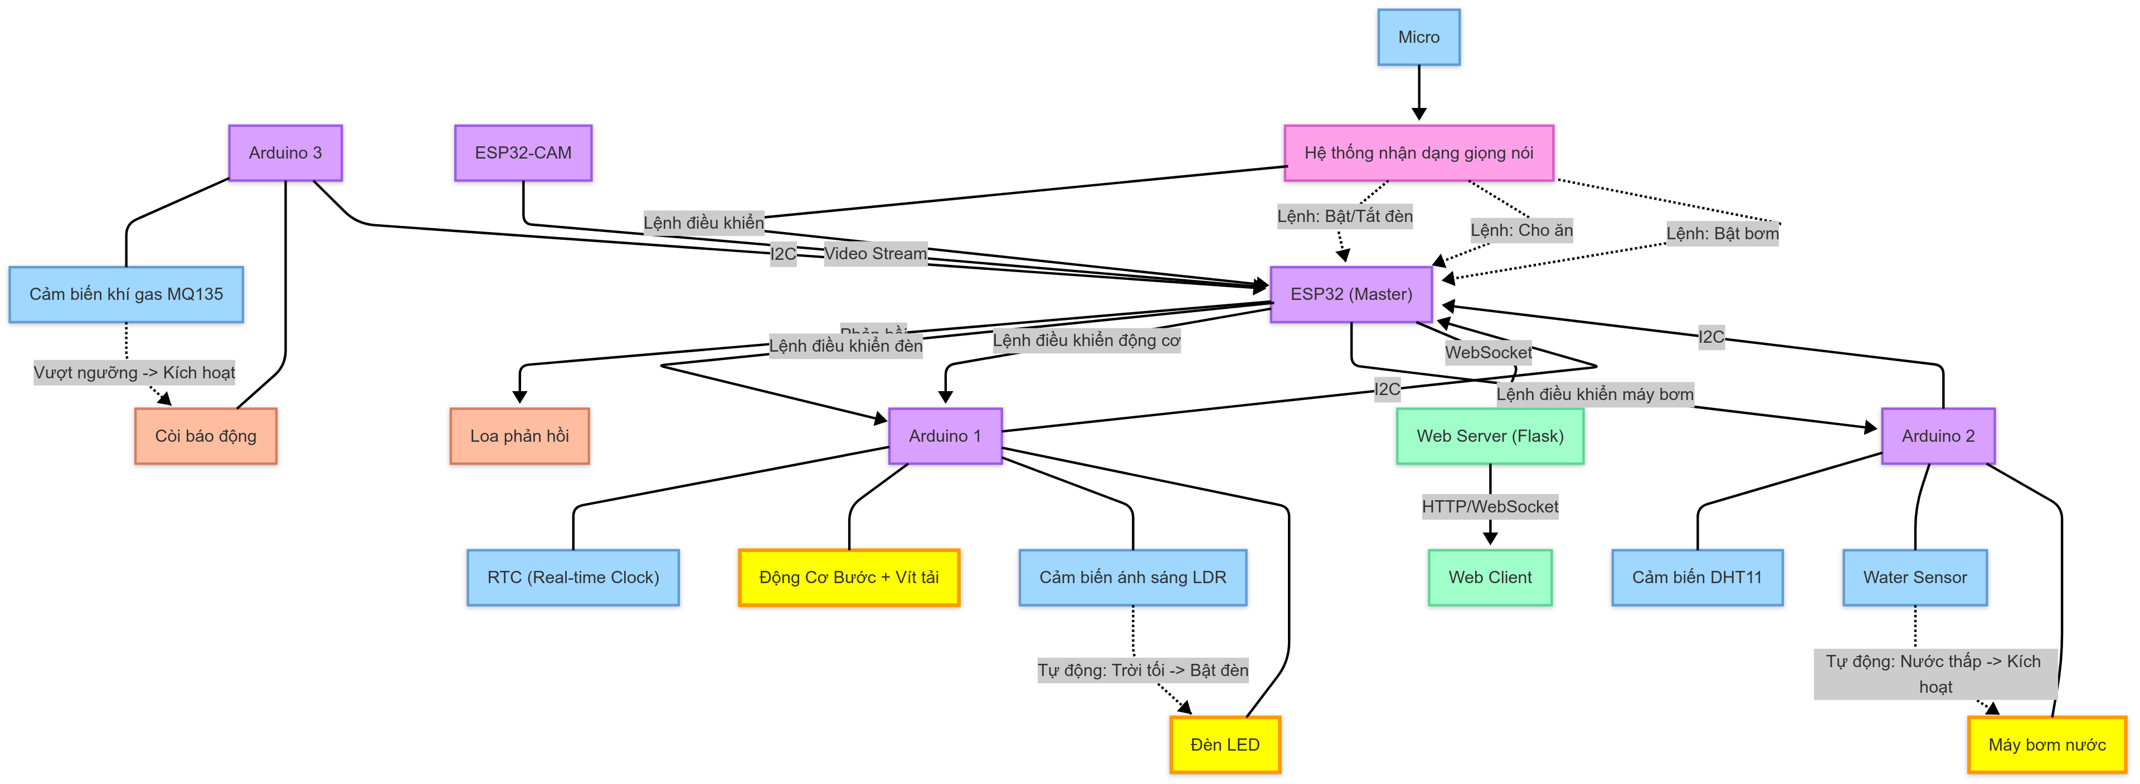
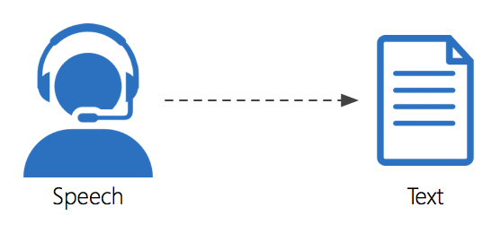
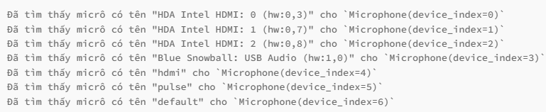
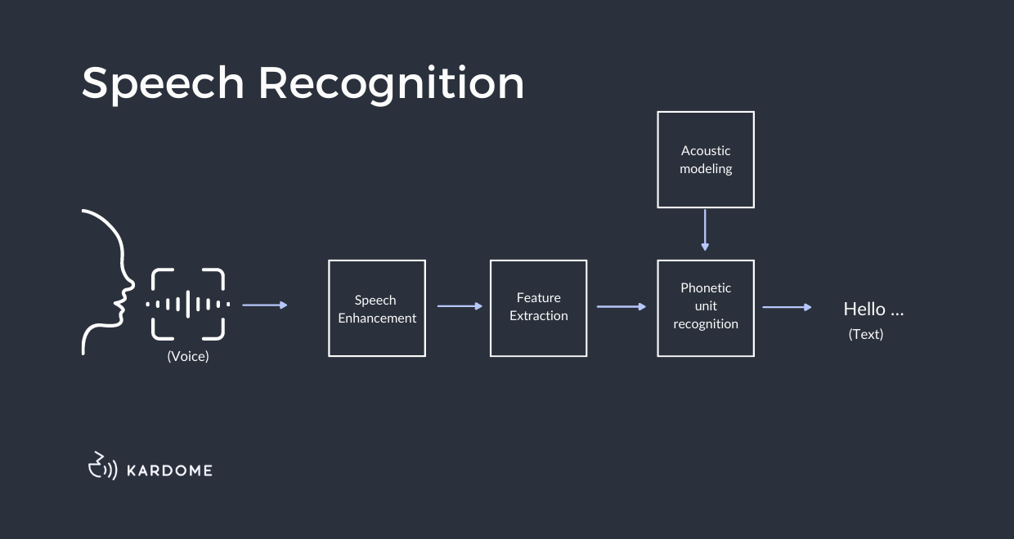
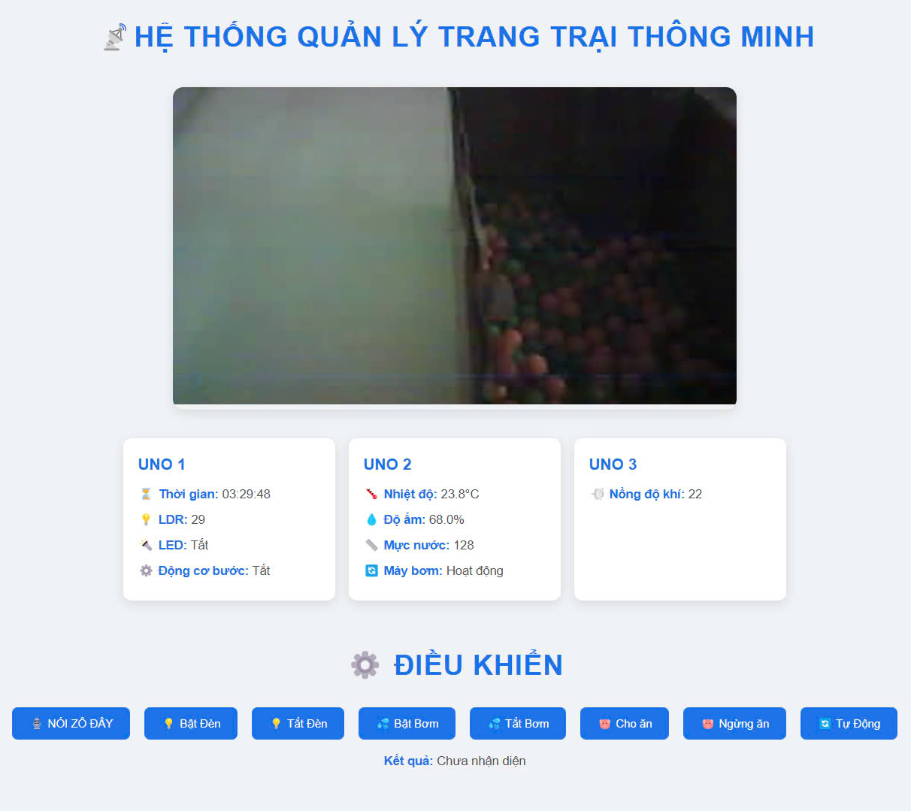
TRƯỜNG ĐẠI HỌC ĐẠI NAM
KHOA CÔNG NGHỆ THÔNG TIN
Trang trại thông minh, tích hợp AI để điều khiển thiết bị
Le Trung Hieu, Nguyen Thai Khanh, Ngo Thi Mung, Nguyen Van Long, Nguyen Van Tan, Dao Tran Le Viet Anh
Faculty of Information Technology, Dainam University, Hanoi, Vietnam
Github: https://github.com/nvtan208/Trang-trai-thong-minh.git
Giới Thiệu
Sơ Đồ Hệ Thống
Mô hình Trang Trại Thông Minh:
Hệ thống trang trại chăn nuôi thông minh ứng dụng IoT giúp giám sát và tự động hóa các quy trình chăn nuôi.
Đóng góp
Tăng hiệu suất chăn nuôi: Tự động hóa việc cho ăn, giám sát môi trường giúp vật nuôi phát triển tốt hơn.
Ứng dụng công nghệ hiện đại: Kết nối IoT giúp quản lý trang trại thông qua Web, điều khiển máy bơm, động cơ bước từ xa.
Bảo vệ môi trường: Giảm lãng phí tài nguyên và kiểm soát chất lượng không khí trong trang trại.
Tích hợp AI: giúp quản lý trang trại dễ hơn.
Phương Pháp Đề Xuất
Bộ Dữ Liệu
Kết Quả
Mô hình AI: SpeechRecognition :
Người dùng nói vào micro → SpeechRecognition chuyển đổi giọng nói thành văn bản.
Văn bản được xử lý để nhận diện lệnh (bật/tắt thiết bị).
Gửi lệnh điều khiển đến Arduino (thông qua ESP32 hoặc Serial trên máy tính).
Arduino nhận lệnh và thực thi hành động (bật/tắt đèn, động cơ...).
Ưu điểm :
Nhận diện giọng nói chính xác cao
Điều khiển không cần chạm tay
Linh hoạt trong mở rộng hệ thống
Dễ triển khai trên nền tảng cloud
Nhược điểm :
Phụ thuộc vào internet
Độ trễ có thể cao
Giới hạn số lượng lệnh miễn phí
Không hoạt động tốt trong môi trường ồn
Giới hạn ngôn ngữ và từ vựng
"Ứng dụng SpeechRecognition kết hợp với Arduino UNO cho phép điều khiển thiết bị bằng giọng nói, giúp tự động hóa trang trại thông minh một cách hiệu quả. Hệ thống này không chỉ giảm bớt công sức lao động mà còn tăng độ chính xác, tối ưu hóa việc quản lý chăn nuôi và giám sát môi trường theo thời gian thực.
Thời gian hiện tại : 12:00:00
Động cơ bược : Hoạt động
Nhiệt độ : 20, Độ ẩm : 70, Water: 192, Máy Bơm: Tắt
MQ135: 20
Đã nhận dữ liệu từ: UNO1, UNO2, UNO3
BỘ DỮ LIỆU NHẬN DIỆN GIỌNG NÓI (SPEECH RECOGNITION DATASETS) :
Bộ dữ liệu Tiếng Việt từ sách nói
Dữ liệu mã nguồn mở đa dạng ngôn ngữ
Nhận diện lệnh thoại đơn giản
Ứng dụng: Trợ lý ảo, nhận diện giọng nói, điều khiển bằng giọng nói, dịch thuật tự động.
UNO1
UNO2
UNO3
ESP32
KẾT QUẢ CUỐI CÙNG
Ứng Dụng AI
Kết Luận
Kết luận:
Hệ thống Trang trại Thông minh IoT giúp tối ưu hóa chăn nuôi bằng cách tự động giám sát và điều khiển các thiết bị, nâng cao hiệu suất và giảm chi phí vận hành. Với sự kết hợp của ESP32, Arduino, IoT và WebSocket, người chăn nuôi có thể quản lý trang trại dễ dàng từ xa.
Tương lai :
Hệ thống sẽ được nâng cấp với AI điều khiển bằng giọng nói, giúp người dùng ra lệnh trực tiếp để điều khiển thiết bị, nâng cao tính tự động hóa và tiện lợi hơn nữa.

